Slide 1
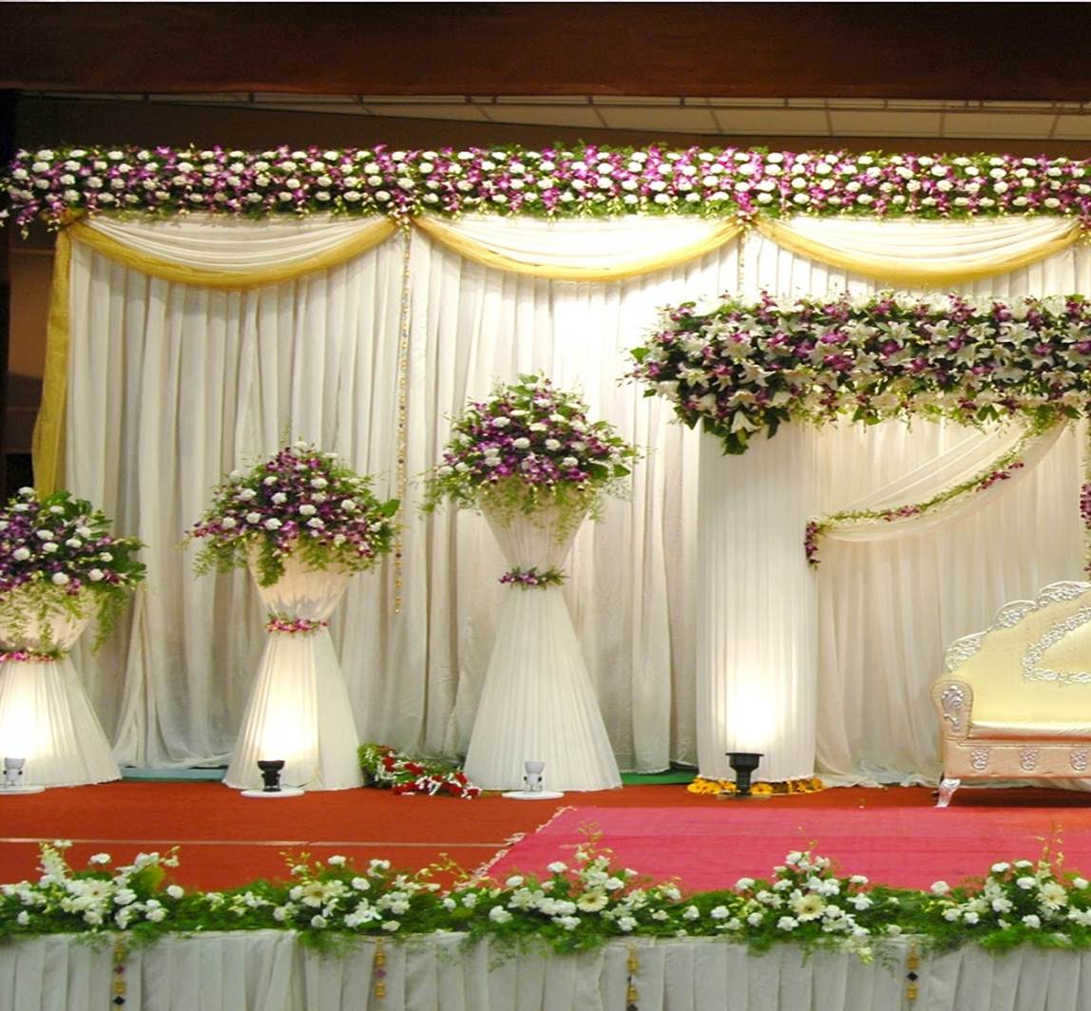
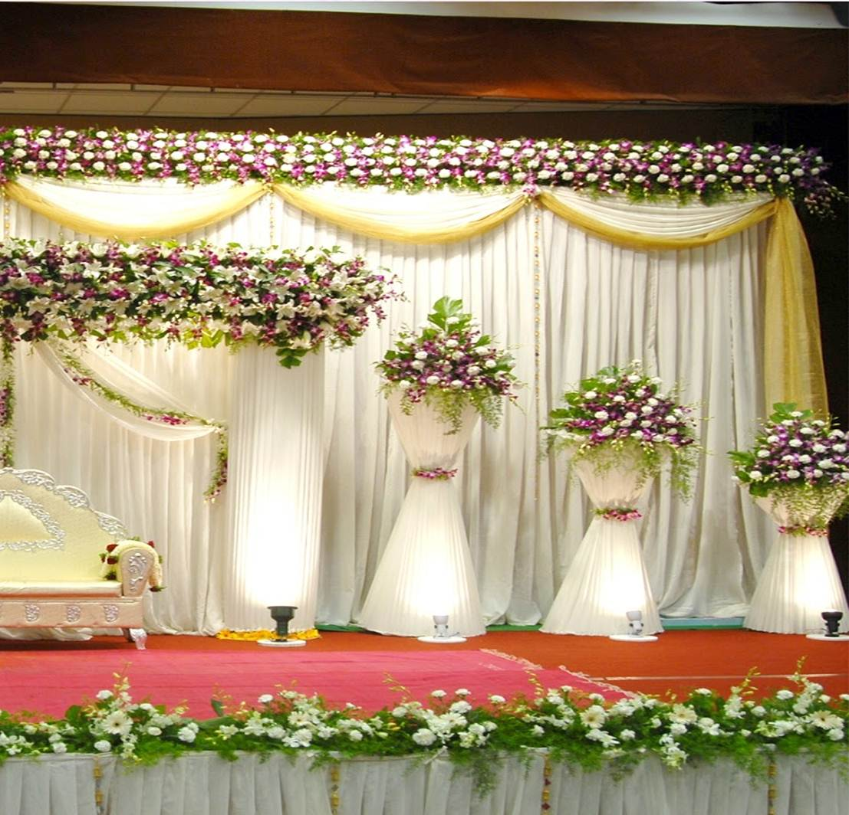
আজকের ইসলাম ও নৈতিকশিক্ষা ক্লাশে সকলকে স্বাগতম

Slide 2
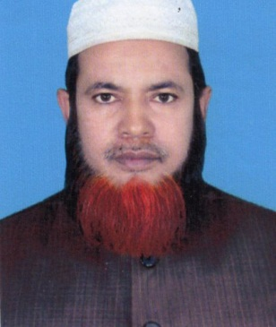
পরিচিতি
মোঃ আবুল বাসার
সিনিয়র শিক্ষক(ইসলাম শিক্ষা)
রশিদপুর উচ্চ বিদ্যালয়,
কালিয়াকৈর , গাজীপুর ।
মোবাইল নম্বর – ০১৭১৬৩১৩৪৯২
E-m; abbashar1971@gmail.com
অধ্যায়- ৪র্থ
সময়- ৪০ মিনিট
15/10/2020ইং

Slide 3
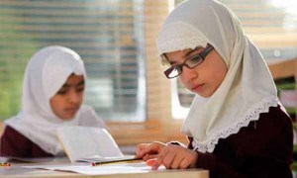
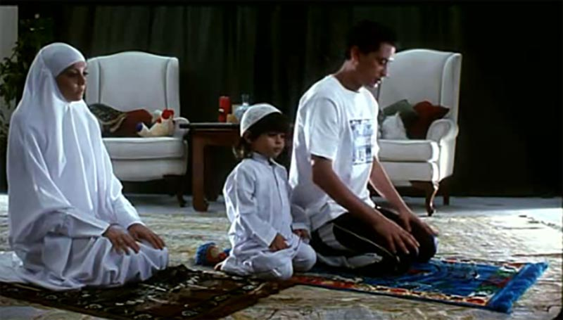
নিচের ছবিগুলো লক্ষ কর ও চিন্তা করে বল...
চিত্র দু’টিতে কোন ধরণের আখলাক/ চরিত্রের বহিঃপ্রকাশ ঘটেছে

Slide 4
পৃষ্ঠা নং- ১২৬ ও ১২৭

Slide 5
এ পাঠ শেষে শিক্ষার্থীরা.........
১। আখলাক হামিদাহ এর অর্থ বলতে পারবে;
২। আখলাকে হামিদা বিষয়গুলো বর্ণনা করতে পারবে ;
৩। আখলাকে হামিদা গুরুত্ব বর্ণনা করতে পারবে।

Slide 6
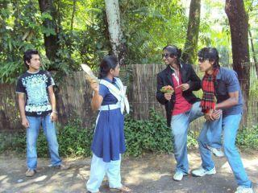
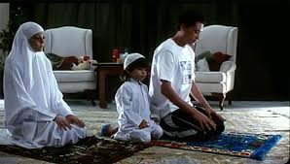
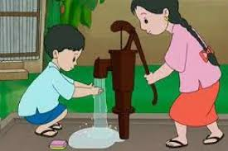
অর্থ-
অর্থ-
স্বভাব
চরিত্র
প্রশংসনীয়

Slide 7
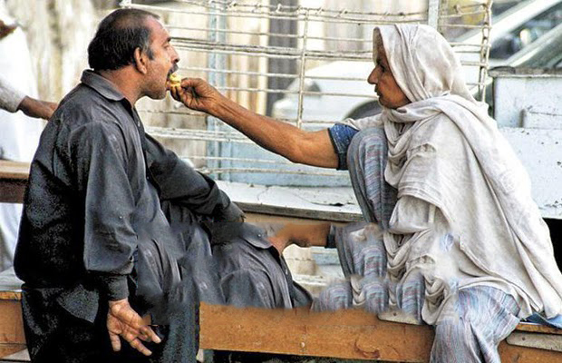
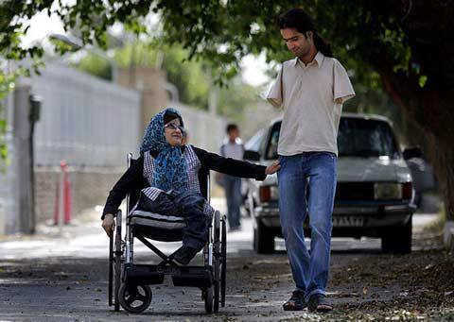
অর্থ-
উত্তম আচরণ
ইসলামি পরিভাষায়, যেসব স্বভাব বা চরিত্র সমাজে প্রশংসনীয় ও সমাদৃত, আল্লাহ ও তাঁর রাসুল (স.)-এর নিকট প্রিয় সে স্বভাব বা চরিত্রকে আখলাকে হামিদাহ বলে।
প্রশংসনীয় আচরণ
মানুষের দৈনন্দিন কাজকর্মের মাধ্যমে যেসব উত্তম আচার আচরণ, ব্যবহার, চালচলন এবং স্বভাবের প্রকাশ পায়, সেসবের সমষ্টিকে আখলাকে হামিদাহ বলে।

Slide 8
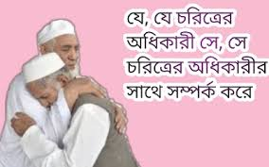
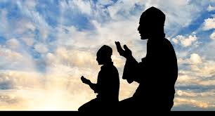
আখলাকে হামিদাহকে “আখলাকে হাসানাহ” বা “ হুসনুল খুলুক” বলা হয় ।
মানব চরিত্রের উত্তম ও নৈতিক গুণাবলি আখলাকে হামিদাহ এর অন্তর্ভুক্ত ।

Slide 9
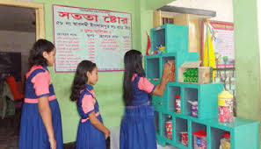
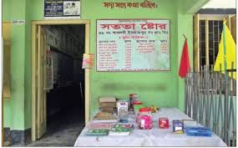
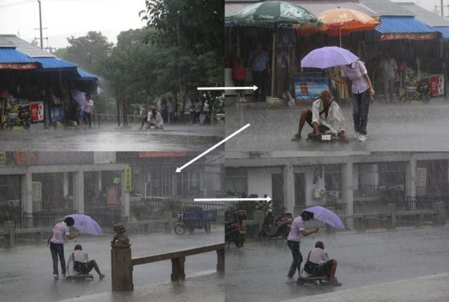
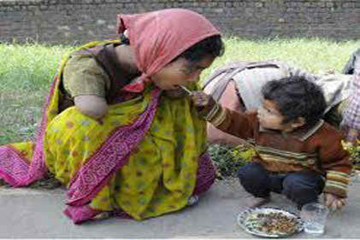
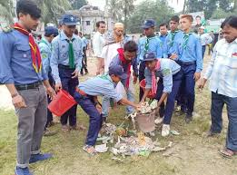
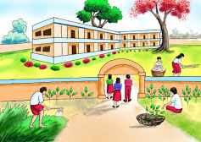
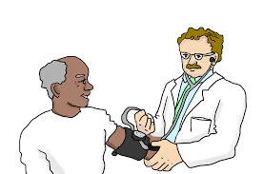
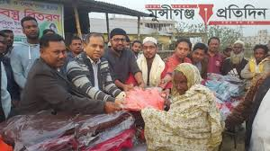
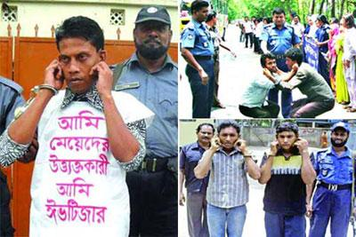
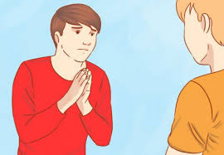
চিত্রগুলো লক্ষ কর
সততা
সত্যবাদিতা
পরিস্কার-পরিচ্ছন্নতা
মানব সেবা
ওয়াদা পালন
ক্ষমা

Slide 10
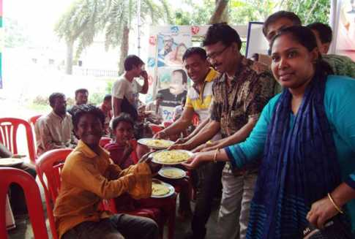
একক কাজ
সময়
৫ মিনিট
আখালাকে হামিদার অন্তর্ভুক্ত ৫টি কাজের নাম লিখ।

Slide 11
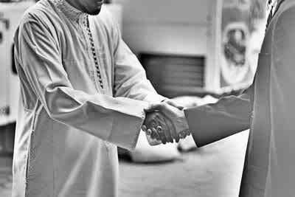
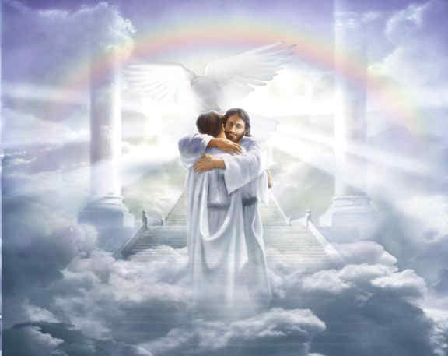
আখলাকে হামিদার গুরুত্ব
আখলাকে হামিদাহ এর ওপর আখিরাতের সুখ-দুঃখ নির্ভর করে।
আখলাকে হামিদাহ মানবীয় মৌলিক গুণ ও জীবনের শ্রেষ্ঠ সম্পদ ।
এর দ্বারাই মানুষ পূর্ণমাত্রায় মনুষ্যত্বের স্তরে উপনীত হয় ।
আখলাকে হামিদাহ এর মাধ্যমে সৎকর্মশীল ও আল্লাহর কাছে প্রিয় হওয়া যায়।

Slide 12
আখলাকে হামিদার গুরুত্ব
মহানবি (স.) এর বাণী
অর্থ- “আল্লাহ তায়ালার নিকট সেই লোকই প্রিয়, চরিত্রের বিচারে যে উত্তম ।”
(ইবনে হিব্বান)

Slide 13
স্বয়ং আল্লাহ তায়ালা তাঁর প্রসঙ্গে বলেছেন----
মানুষকে আখলাক শিক্ষা দেওয়াও নবি-রাসুলগণের অন্যতম দায়িত্ব ছিল ।
অর্থ- “নিশ্চয়ই আপনি মহান চরিত্রের ধারক ।”
সূরা আল-কালাম আয়াত ৪
আমাদের প্রিয়নবি হযরত মুহাম্মদ (স.) ছিলেন সর্বোত্তম চরিত্রের অধিকারী । সব ধরনের সৎগুণ তাঁর চরিত্রে পাওয়া যায় ।

Slide 14
রাসুলুল্লাহ (স.) ঘোষণা করেছেন---
অর্থ- “উত্তম চারিত্রিক গুণাবলীকে পূর্ণতা দানের জন্যই আমি প্রেরিত হয়েছি ।” ( বায়হাকি )
রাসুলুল্লাহ (স.) নিজে যেমন উত্তম চরিত্রের অধিকারী ছিলেন তেমনি মানিবজাতিকে সচ্চরিত্র গঠনের শিক্ষা দিয়েছেন ।

Slide 15
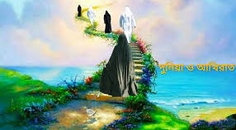
উত্তম আচার-আচরণ মানুষকে পুণ্য ও সাওয়াব দান করে।
মহানবি (স.) বলেছেন--
অর্থ- “সুন্দর চরিত্রই পুণ্য ।” ( মুসলিম )

Slide 16
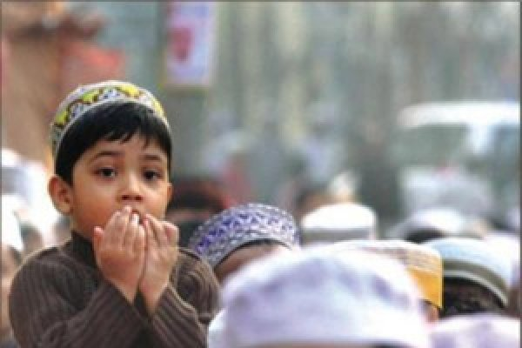
জোড়ায় কাজ
৫ মিনিট
যেকোনো একজন লিখ
আখলাকে হামিদার প্রভাবে ব্যক্তি জীবনে কী কী পরিবর্তন ঘটে লিখ।

Slide 17
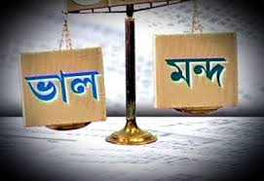
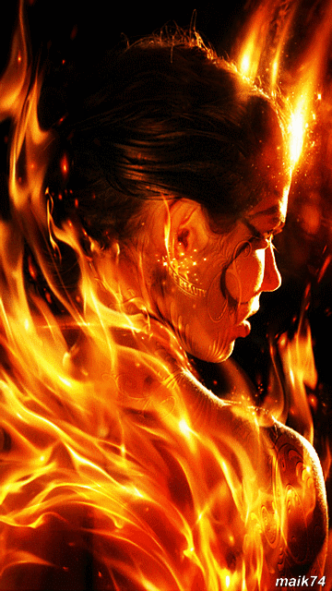
১। প্রশংসনীয় আচরণ ও স্বভাব কিয়ামতের দিন নেকির পাল্লা ভারী করবে
আখলাকে হামিদার সুফল
একটি হাদিসে রাসুলুল্লাহ (স.) বলেন, “নিশ্চয়ই (কিয়ামতের দিন) মিযানে সুন্দর চরিত্র অপেক্ষা ভারী বস্তু আর কিছুই থাকবে না ।”

Slide 18
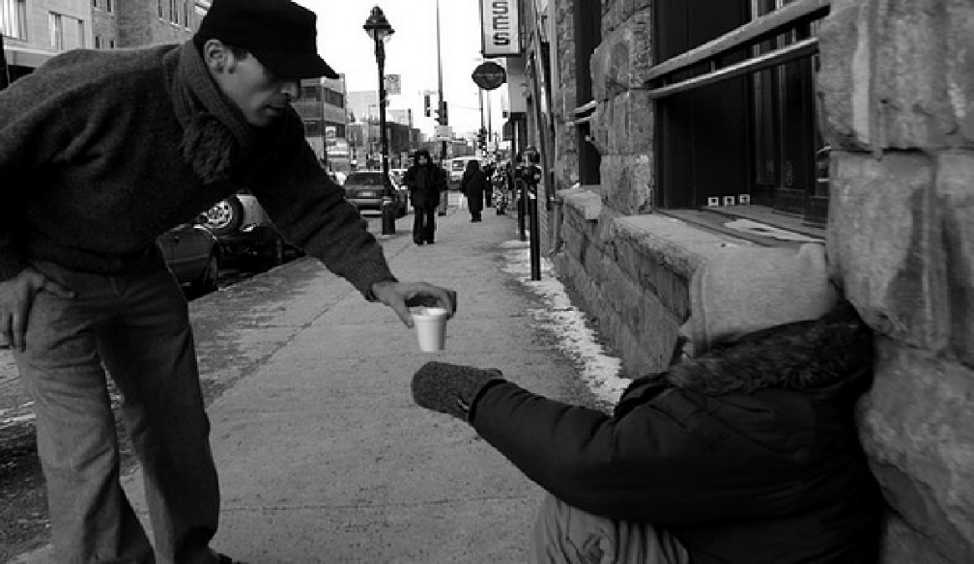
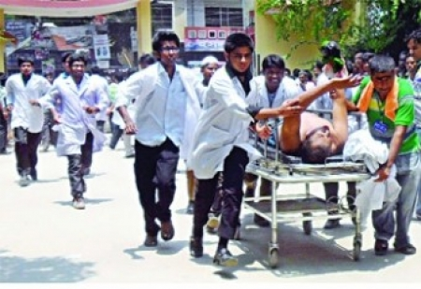
আখলাকে হামিদার সুফল
২। আল্লাহর ও তাঁর রাসূলের ভালোবাসা লাভ
এ সম্পর্কে মহানবী (সঃ) বলেন-
উত্তম চরিত্রে অধিকারী হলে মহান আল্লাহ ও তাঁর রাসূল (স)-এর সন্তুষ্টি অর্জন করা যায়।
অর্থ: ‘তোমাদের মধ্যে সে ব্যক্তি আমার নিকট অধিক প্রিয়, যার চরিত্র সর্বোত্তম।’ (বুখারি )

Slide 19
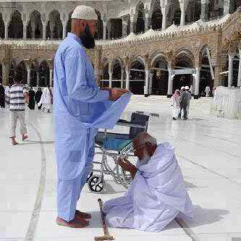
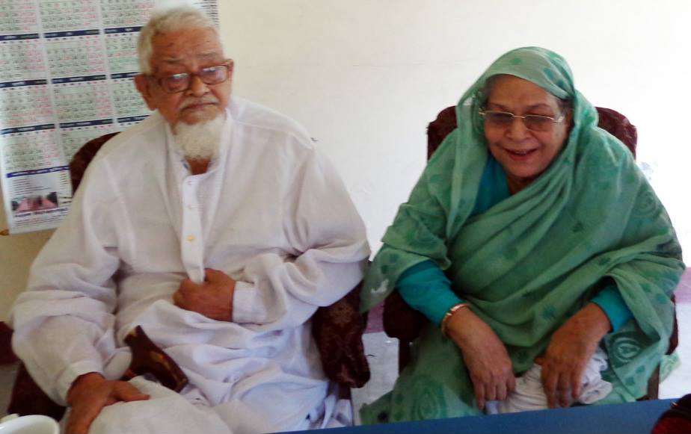
৩। ঈমানের পূর্ণতা অর্জন
আখলাকে হামিদার সুফল
উত্তম চরিত্র মানুষের ইমানকে পূর্ণতা দান করে।
এ সম্পর্কে মহানবী (সঃ) বলেন-
অর্থ: ‘পূর্ণ মুমিন তাঁরাই, যাদের চরিত্র মহান ও সুন্দরতম।’
(আবু দাউদ)

Slide 20
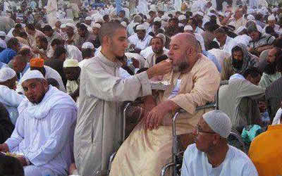
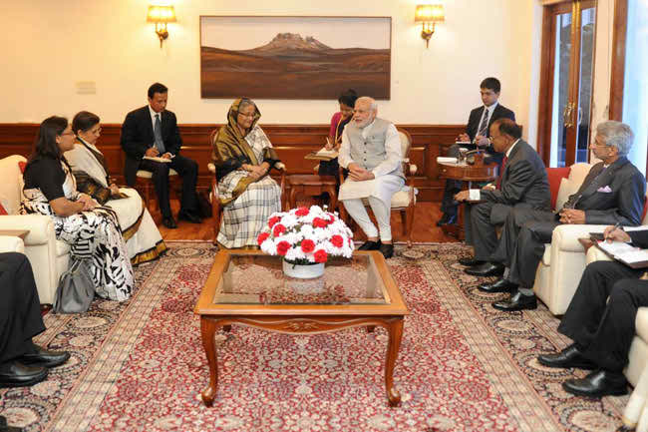
আখলাকে হামিদার সুফল
৪। সর্বোত্তম মর্যাদা লাভ
অর্থ: ‘তোমাদের মধ্যে সেই ব্যক্তিই শ্রেষ্ঠ, যার চরিত্র সর্বোত্তম।’ (বুখারি )
উত্তম চরিত্রে অধিকারী ব্যক্তি মহান আল্লাহ ও তাঁর রাসূল (স।)-এর নিকট উঁচু মর্যাদা লাভ করে ।
এ সম্পর্কে মহানবী (সঃ) বলেন-

Slide 21
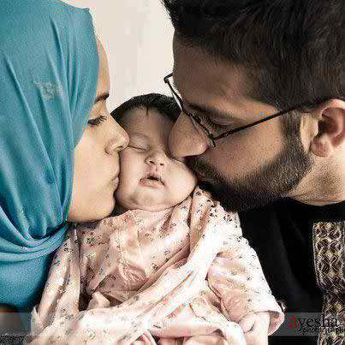
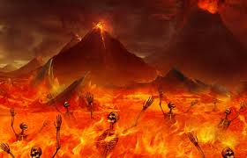
৫। জাহান্নাম থেকে পরিত্রাণ লাভ
আখলাকে হামিদার সুফল
অর্থ: ‘আল্লাহ তাআলা যার গঠন ও স্বভাব সুন্দর করেছেন, দোযখের অগ্নি তাকে ভক্ষণ করবে না ।’ (তাবারানি ও বায়হাকি)
মহান আল্লাহ উত্তম চরিত্রবান ব্যক্তিকে জাহান্নামের আগুন থেকে রেহাই দিবেন।
এ সম্পর্কে মহানবী (সঃ) বলেন-

Slide 22
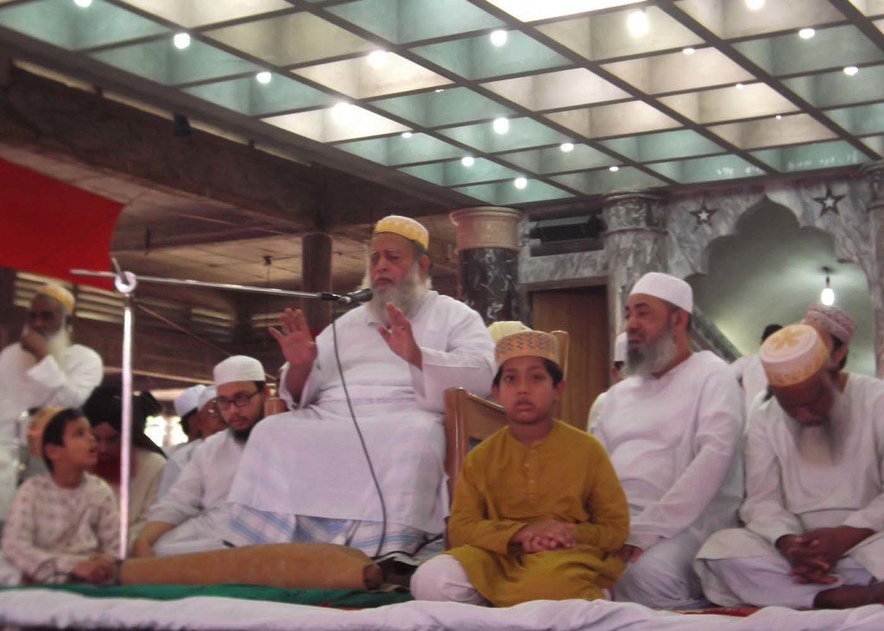
প্রতিটি দলে যেকোনো একজন লিখবে
দলীয় কাজ
৭+৫ মিনিট
সদাচরণের একটি তালিকা তৈরি কর।

Slide 23
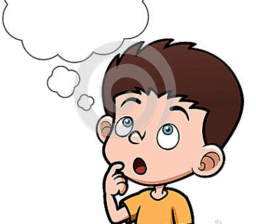
সঠিক উত্তরে ক্লিক কর
আখলাক কোন ভাষার শব্দ?
ক। ফারসি
খ। আরবি
গ। বাংলা
ঘ। উর্দু
‘পূর্ণ মুমিন তাঁরাই, যাদের চরিত্র মহান ও সুন্দরতম’- এটি কার উক্তি?
ক। আল্লাহর
খ। আলী (রা) এর
গ। মহানবী (স.) এর
ঘ। আবু বকর (রা) এর

Slide 24
সঠিক উত্তরে ক্লিক কর
আখলাকে হামিদাহ এর উদাহরণ হলো-
i) শালীনতাবোধ
ii) ঈর্ষাপরায়ণতা
iii) সৃষ্টির সেবা
নিচের কোনটি সঠিক ?
ক। i ও ii
খ। i ওiii
গ। ii ওiii
ঘ। i, ii ও iii
পূর্ণ মুমিন তাঁরাই, যাদের-
i) চরিত্র মহান
ii) চরিত্র সুন্দরতম
iii) ধনসম্পদ বেশি
নিচের কোনটি সঠিক ?
ক। i ও ii
খ। i ওiii
গ। ii ওiii
ঘ। i, ii ও iii

Slide 25
মূল্যায়ন
সঠিক উত্তরে ক্লিক কর
“নিশ্চয়ই আপনি মহান চরিত্রের ধারক।”কোন সুরার অংশ?
(ক) সূরা বাকারা ।
(খ) সূরা আন-নিসা ।
(গ) সূরা আল-কলম ।
(ঘ) সূরা মায়িদা
আখলাকে হামিদাহর অন্তর্ভুক্ত --
ওয়াদা পালন
পরিস্কার-পরিচ্ছন্নতা
বদনাম করা
নিচের কোনটি সঠিক ?
ক। i ও ii
খ। iওiii
গ। ii ও iii
ঘ। i, ii ওiii

Slide 26
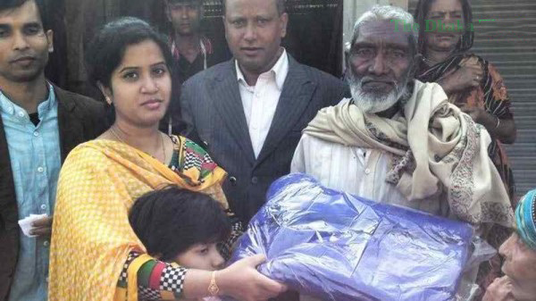
আগামীকাল এই প্রশ্নের উত্তর লিখে নিয়ে আসবে
বাবা-মা ভাই-বোনদের সাথে চলাফেরা ও কথাবার্তায় তোমার যে আচরণ প্রকাশ পায়, তার মধ্যে আখলাকের পাঁচটি ভাল ও মন্দ দিক চিহ্নিত কর।

Slide 27
আল্লাহ হাফেজ

